Slide 1
Marlowe nhúng trong Haskell
Marlowe basic
Trần Huy Hiệp
Phùng Tiến Dũng
Notes:
Nếu chúng ta có thể nắm bắt được làm thế nào lĩnh vực tài chính đạt đến trạng thái hiện tại, thì chúng ta sẽ hiểu rõ hơn tại sao công nghệ chuỗi khối là bước tiếp theo tự nhiên trong quá trình phát triển tiền tệ.
Vậy, tiền là gì?
Hãy suy nghĩ về nó trong một giây. Nó không phải là dễ dàng để xác định như nó có vẻ. Định nghĩa trong sách giáo khoa sẽ khẳng định tiền có ba chức năng chính.
Một, một phương tiện trao đổi,
hai, một đơn vị tài khoản,
và ba, một kho lưu trữ giá trị.
Nếu bạn vẫn chưa thấy thuyết phục bởi những định nghĩa này, chúng tôi sẽ cung cấp cho bạn thêm một chút chi tiết về ý nghĩa của nó. hãy lấy một ví dụ đơn giản về trao đổi hàng đổi hàng.
Bạn đổi một trong những con ngựa của trang trại để lấy một con bò. Đây là thỏa thuận rất phổ biến.
Một tuần sau, bạn ra ngoài ăn tối, bạn dùng bữa xong, người phục vụ đến đưa hóa đơn cho bạn và bạn chuẩn bị trả cho cô ta một phần của con bò mà bạn đã lấy trước đó. Whoa, việc này không tiện một chút nào. Đây là lúc bạn cần tiền.
Tiền là phương tiện trao đổi. Bạn thường không thể trao đổi trực tiếp một hàng hóa hoặc dịch vụ để lấy một hàng hóa hoặc dịch vụ khác trong nhiều trường hợp. Tiền là một loại hàng hóa trung gian được chấp nhận rộng rãi và có giá trị quy chuẩn cho tất cả các bên.
Đó là lý do tại sao nó tạo điều kiện trao đổi giá trị hiệu quả hơn so với hàng đổi hàng.
Trên thực tế, có nhiều hơn cho nó. Chúng tôi cũng sử dụng tiền như một đơn vị tính toán, nghĩa là chúng tôi sử dụng tiền để so sánh giá trị của hàng hóa hoặc dịch vụ với giá trị của hàng hóa hoặc dịch vụ khác và ghi lại những giá trị này.
Tiền cũng cần phải là một kho lưu trữ giá trị, nghĩa là nó duy trì giá trị hoặc sức mua của nó theo thời gian.
Điều này giúp loại bỏ mọi hàng hóa hoặc đồ vật dễ bị hư hỏng hoặc ăn mòn.
Ví dụ, các kim loại quý như vàng, bạc và bạch kim, là một kho lưu trữ giá trị lớn vì thời hạn sử dụng của chúng về cơ bản là vĩnh viễn.
Trong khi những thứ như sữa, lúa mì hoặc sắt không phải là một kho lưu trữ giá trị tốt như vậy. Một đặc điểm mong muốn khác của tiền là sự khan hiếm, như tên gọi của nó, có nghĩa là nó cần phải có nguồn cung hạn chế.
Như họ nói, tiền không mọc trên cây. Nếu nó đã làm, nó sẽ không phải là tiền. Để cung cấp cho bạn một vài ví dụ nữa, đá sẽ không tạo ra một hình thức kiếm tiền tốt vì chúng có ở khắp mọi nơi trong tự nhiên.
Đối với một cộng đồng người sống trên một hòn đảo nhiệt đới, vỏ sò không phải là một hình thức kiếm tiền tốt vì rất dễ tìm thấy chúng trên bãi biển.
Mặt khác, vàng là một kim loại quý hiếm, khó tìm thấy trong tự nhiên, được đánh giá cao về chất lượng thẩm mỹ và các trường hợp sử dụng trong công nghiệp. Vàng cũng bền.
Một đồng tiền vàng sẽ không bị vỡ nếu bạn làm rơi nó, cũng không bị cong nếu bạn ngồi lên nó. Tuy nhiên, với các kỹ năng và công cụ phù hợp, điều đó được khuyến khích. Nó có thể được biến thành những thứ khác và chia sẻ nếu cần thiết.
Tính linh hoạt là một tính năng quan trọng khác của tiền, có nghĩa là tất cả các đơn vị có cùng mệnh giá đều có thể hoán đổi cho nhau.
Hãy nghĩ về một tờ một trăm đô la, có thể thay thế hoàn toàn bằng một tờ một trăm đô la khác, hoặc một thỏi vàng, một sự thay thế hoàn hảo cho một thỏi vàng khác có cùng kích thước, trọng lượng và độ tinh khiết.
Cuối cùng, tiền cần phải dễ dàng di chuyển và mang theo để tạo thuận lợi cho thương mại, và đây là lợi thế duy nhất của tiền giấy so với tiền vàng và thỏi vàng.

Slide 2
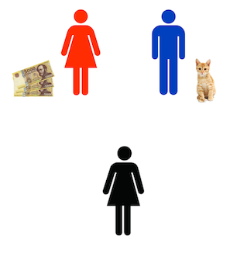
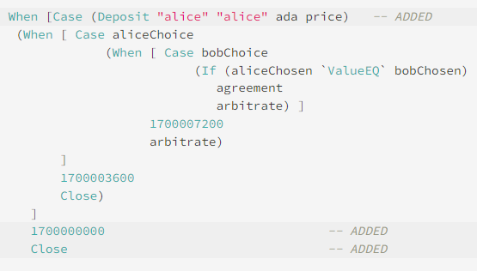
Nhớ lại ví dụ bài trước đó
Code ví dụ trước
Notes:
Hãy dành vài giây suy nghĩ về câu hỏi này? . . .
Khó để có câu trả lời cụ thể, tuy nhiên trong sách giáo khoa đã có định nghĩa cụ thể như sau
Một, Tiền là phương tiện trao đổi,
hai, Tiền là một đơn vị tính toán,
và ba, Tiền là vật lưu trữ giá trị.

Slide 3
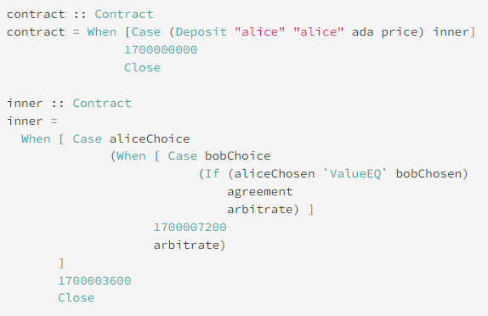
Tách cam kết khỏi phần hoạt động bên trong hợp đồng
Notes:
Nếu bạn vẫn chưa thấy thuyết phục bởi những định nghĩa này, chúng tôi sẽ cung cấp cho bạn thêm một chút chi tiết về ý nghĩa của nó. hãy lấy một ví dụ đơn giản về trao đổi hàng đổi hàng.
Bạn đổi một trong những con ngựa của trang trại để lấy một con bò. Đây là thỏa thuận rất phổ biến.

Slide 4
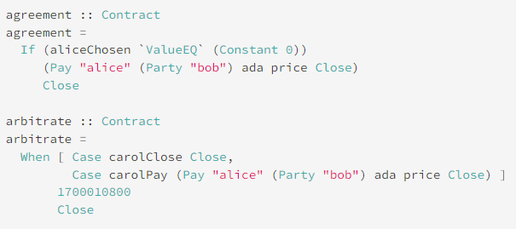
Tách cam kết khỏi phần hoạt động bên trong hợp đồng
Nhiều thuật ngữ ở đây được định nghĩa trong Haskell. Về cơ bản, chúng ta có hai hợp đồng giải quyết những gì xảy ra agreement giữa Alice và Bob, và nếu không thì Carol nên làm gì arbitrate giữa họ:
Notes:
Nếu bạn vẫn chưa thấy thuyết phục bởi những định nghĩa này, chúng tôi sẽ cung cấp cho bạn thêm một chút chi tiết về ý nghĩa của nó. hãy lấy một ví dụ đơn giản về trao đổi hàng đổi hàng.
Bạn đổi một trong những con ngựa của trang trại để lấy một con bò. Đây là thỏa thuận rất phổ biến.

Slide 5
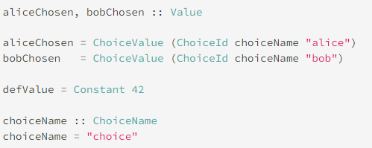
Tách cam kết khỏi phần hoạt động bên trong hợp đồng
Chúng ta cũng có thể mô tả các lựa chọn do Alice và Bob đưa ra, lưu ý rằng chúng ta cũng được yêu cầu một giá trị mặc định đề defValuephòng trường hợp các lựa chọn đó chưa được thực hiện.
Notes:
Nếu bạn vẫn chưa thấy thuyết phục bởi những định nghĩa này, chúng tôi sẽ cung cấp cho bạn thêm một chút chi tiết về ý nghĩa của nó. hãy lấy một ví dụ đơn giản về trao đổi hàng đổi hàng.
Bạn đổi một trong những con ngựa của trang trại để lấy một con bò. Đây là thỏa thuận rất phổ biến.

Slide 6
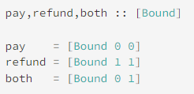

Tách cam kết khỏi phần hoạt động bên trong hợp đồng
Khi mô tả các lựa chọn, chúng ta có thể đặt tên hợp lý cho các giá trị số:
và xác định các chức năng mới (hoặc "mẫu") cho chính chúng ta. Trong trường hợp này chúng tôi xác định
Notes:
Nếu bạn vẫn chưa thấy thuyết phục bởi những định nghĩa này, chúng tôi sẽ cung cấp cho bạn thêm một chút chi tiết về ý nghĩa của nó. hãy lấy một ví dụ đơn giản về trao đổi hàng đổi hàng.
Bạn đổi một trong những con ngựa của trang trại để lấy một con bò. Đây là thỏa thuận rất phổ biến.

Slide 7
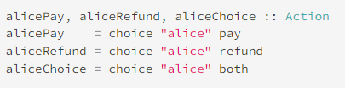
Tách cam kết khỏi phần hoạt động bên trong hợp đồng
Như một cách làm cho việc thể hiện các lựa chọn trở nên đơn giản hơn và dễ đọc hơn:
Với tất cả các định nghĩa này, chúng ta có thể viết hợp đồng ở đầu phần này theo cách làm rõ ý định của nó.
Notes:
Nếu bạn vẫn chưa thấy thuyết phục bởi những định nghĩa này, chúng tôi sẽ cung cấp cho bạn thêm một chút chi tiết về ý nghĩa của nó. hãy lấy một ví dụ đơn giản về trao đổi hàng đổi hàng.
Bạn đổi một trong những con ngựa của trang trại để lấy một con bò. Đây là thỏa thuận rất phổ biến.

Slide 8

Liên hệ với tôi:
Trần Huy Hiệp
Email: tranhuyhiep0710@gmail.com
Notes:
Nếu bạn vẫn chưa thấy thuyết phục bởi những định nghĩa này, chúng tôi sẽ cung cấp cho bạn thêm một chút chi tiết về ý nghĩa của nó. hãy lấy một ví dụ đơn giản về trao đổi hàng đổi hàng.
Bạn đổi một trong những con ngựa của trang trại để lấy một con bò. Đây là thỏa thuận rất phổ biến.
Một tuần sau, bạn ra ngoài ăn tối, bạn dùng bữa xong, người phục vụ đến đưa hóa đơn cho bạn và bạn chuẩn bị trả cho Anh ta con bò mà bạn có trước đó. Whoa, việc này không tiện một chút nào. Đây là lúc bạn cần tiền.
Tiền là phương tiện trao đổi.
Bạn thường khó trao đổi trực tiếp một hàng hóa hoặc dịch vụ để lấy một hàng hóa hoặc dịch vụ khác trong nhiều trường hợp.
Tiền là một loại hàng hóa trung gian được chấp nhận rộng rãi và có giá trị quy chuẩn cho tất cả các bên.
Đó là lý do tại sao nó tạo điều kiện trao đổi giá trị hiệu quả hơn so với hàng đổi hàng.

